Slide 1
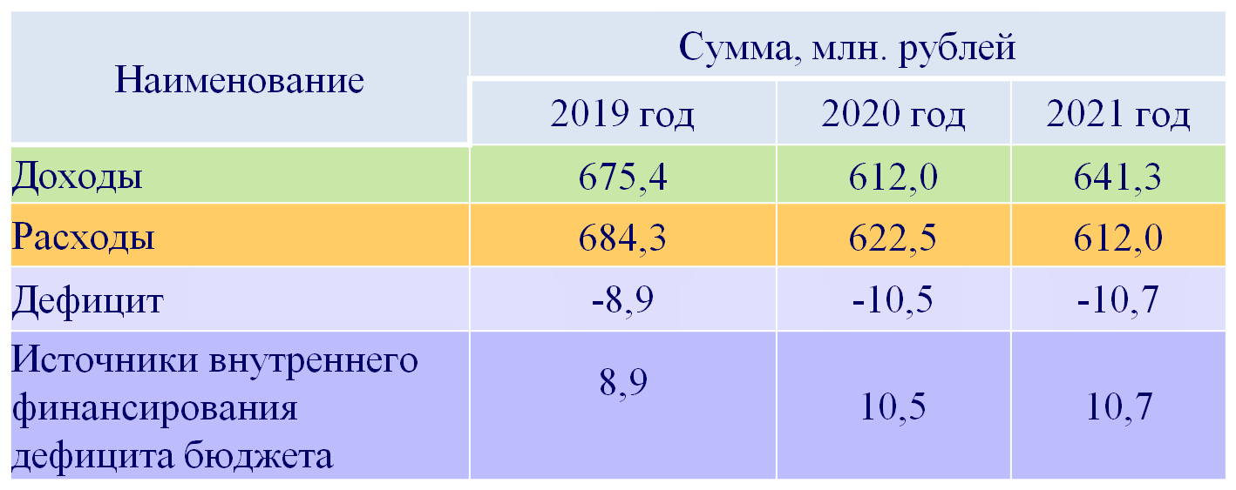
Параметры бюджета городского округа Верхотурский
на 2019 год и плановый период 2020 и 2021 годов
+
=
ДОХОДЫ БЮДЖЕТА- поступающие в бюджет денежные средства
ИСТОЧНИКИ ВНУТРЕННЕГО ФИНАНСИРОВАНИЯ ДЕФИЦИТА
РАСХОДЫ
БЮДЖЕТА - выплачиваемые из бюджета денежные средства

Slide 2
Сведения бюджета ГО Верхотурский на 2019 год и плановый период 2020 -2021 годов в сравнении с другими муниципальными образованиями Доходы бюджетов сопоставимых муниципальных образований, в млн.руб.

Slide 3
Расходы бюджетов сопоставимых муниципальных образований, в млн.руб.

Slide 4
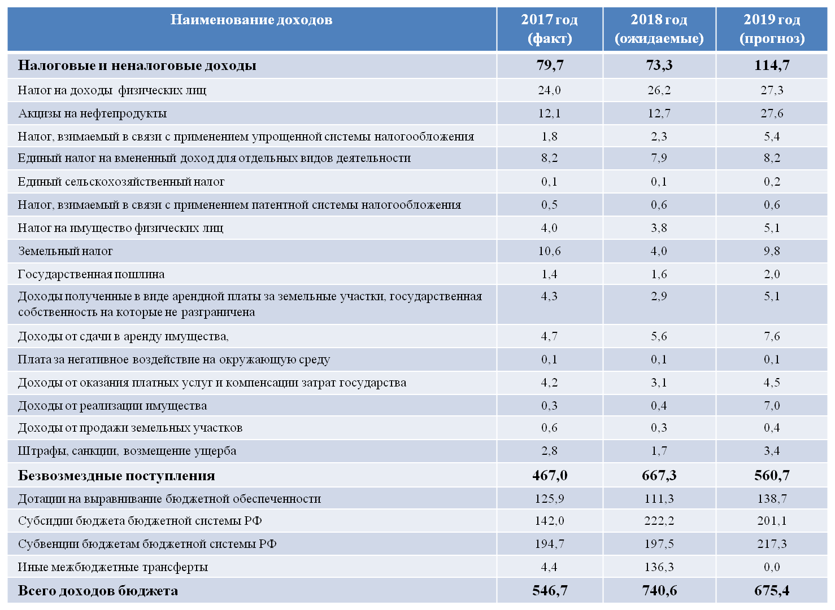
Доходы бюджета ГО Верхотурский, в млн.руб.

Slide 5
Структура налоговых и неналоговых доходов бюджета ГО Верхотурский на 2019 год

Slide 6
Структура безвозмездных поступлений бюджета ГО Верхотурский на 2019 год

Slide 7
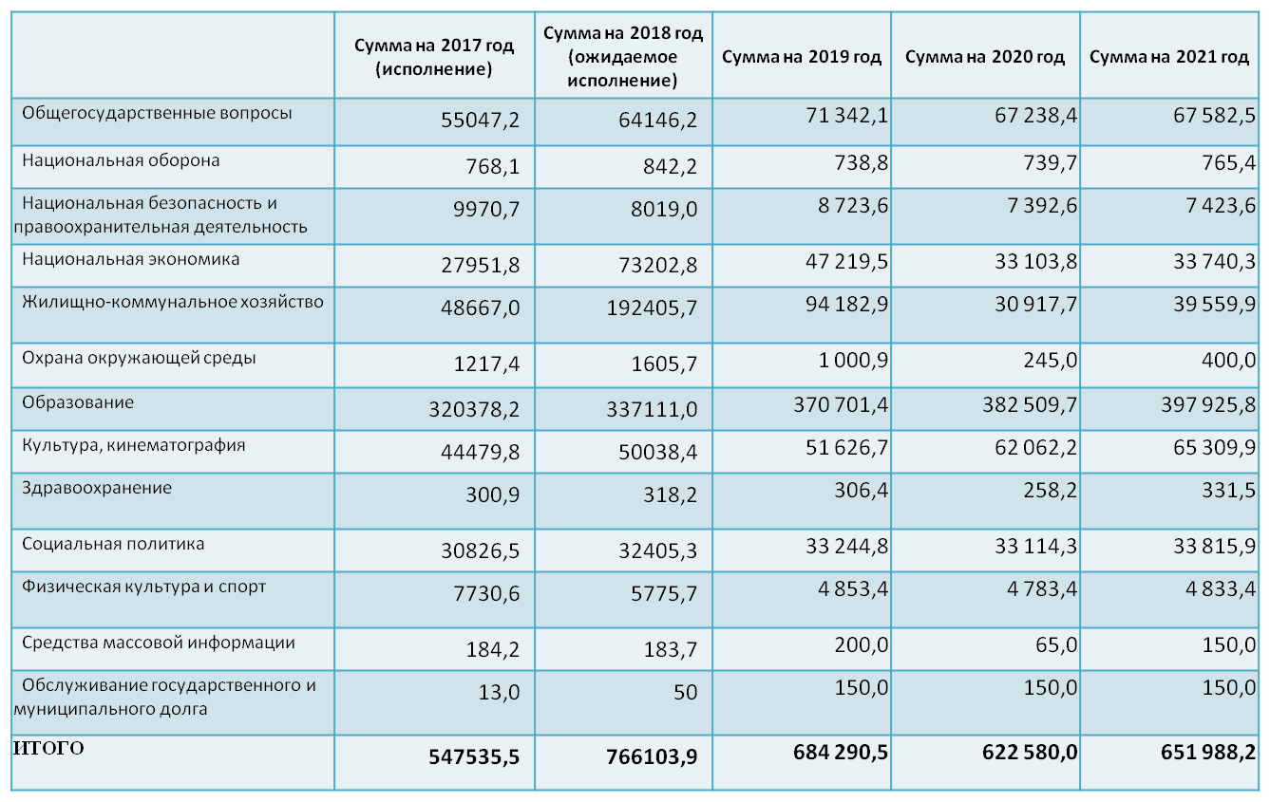
Расходы бюджета городского округа Верхотурский, тыс.рублей

Slide 8
Распределение расходов бюджета на 2019 год в разрезе разделов классификации расходов бюджета, соответствующих распределению расходов по выполняемым городским округом полномочиям, в млн. рублей
Образование 370,7
Культура и кинематография
51,6
Здравоохранение
0,3
Охрана окружающей среды
1,0
Национальная экономика
47,2
Жилищно-коммунальное хозяйство
94,2
Физическая культура и спорт
4,9
Средства массовой информации
0,2
Общегосударственные вопросы
71,3
Социальная политика
33,2
Национальная оборона, национальная безопасность и правоохранительная деятельность
9,5
Всего расходы – 684,3 млн.рублей
Обслуживание государственного и муниципального долга
0,2

Slide 9
Распределение расходов бюджета на 2019 год в разрезе
главных распорядителей бюджетных средств
Управление
образования
(8 казенных учреждений, 7 автономных и 3 бюджетных учреждения)
52,0%
Администрация
городского округа
(13казенных учреждений и 1 бюджетное учреждений)
36,5%
Управление культуры, туризма и молодёжной политики
(1 казенное учреждение и 3 бюджетных учреждения
9,0%
Контрольно-счётная палата
0,4% (1 учреждение)
1,6%
Дума городского округа
0,5% (1 учреждение)
Финансовое управление
(1 учреждение)

Slide 10
Структура расходов бюджета на 2019 год в разрезе
программных/непрограммных направлений
Расходы на реализацию
13 муниципальных программ
Всего расходов: 684,3 млн. рублей
Непрограммные расходы
14,8 млн. рублей
Дума городского округа
(в части обеспечения функционирования)
Администрация городского округа
2,16%
Контрольно-счётная палата городского округа (в части обеспечения функционирования)
Управление образования
Глава городского округа
(в части обеспечения функционирования)
Управление культуры, туризма и молодёжной политики
Резервный фонд Администрации
Финансовое управление
669,5
млн. рублей
Оплата кредиторской задолженности
Расходы на исполнение судебных актов, постановлений, решений
Расходы на реализацию муниципальных программ
Непрограммные расходы
Notes:
10

